Slide 1
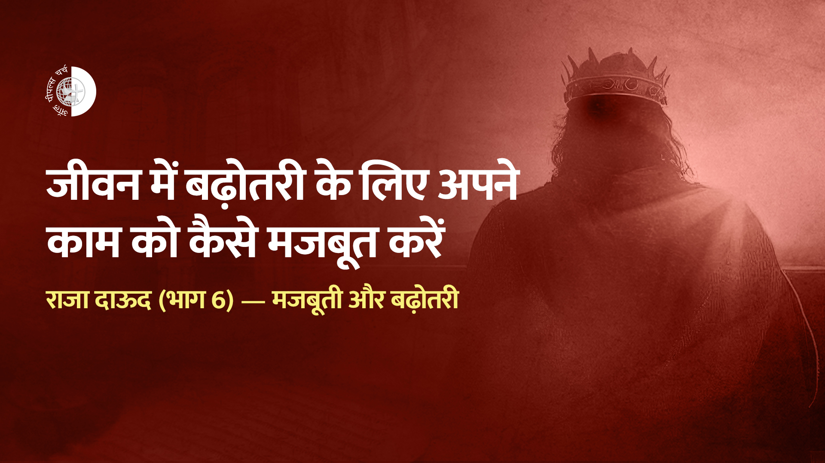

Slide 2

मजबूती और बढ़ोतरी

Slide 3
2 शमूएल अध्याय 5-10;
1 इतिहास अध्याय 10-19

Slide 4
प्रभु को अपना घर बनाने दें

Slide 5
2 शमूएल 5:10
और दाऊद की बड़ाई अधिक होती गई, और सेनाओं का परमेश्‍वर यहोवा उसके संग रहता था।

Slide 6
2 शमूएल 5:12
और दाऊद को निश्‍चय हो गया कि यहोवा ने मुझे इस्राएल का राजा करके स्थिर किया, और अपनी इस्राएली प्रजा के निमित्त मेरा राज्य बढ़ाया है।

Slide 7
1 इतिहास 14:17
तब दाऊद की कीर्ति सब देशों में फैल गई, और यहोवा ने सब जातियों के मन में उसका भय भर दिया।

Slide 8
सुनते रहें और आज्ञा मानते रहें

Slide 9
2 शमूएल 5:19,20
19 तब दाऊद ने यहोवा से पूछा, “क्या मैं पलिश्तियों पर चढ़ाई करूँ? क्या तू उन्हें मेरे हाथ कर देगा?” यहोवा ने दाऊद से कहा, “चढ़ाई कर; क्योंकि मैं निश्‍चय पलिश्तियों को तेरे हाथ कर दूँगा।”
20 तब दाऊद बालपरासीम को गया, और दाऊद ने उन्हें वहीं मारा; तब उसने कहा, “यहोवा मेरे सामने होकर मेरे शत्रुओं पर जल की धारा के समान टूट पड़ा है।” इस कारण उसने उस स्थान का नाम बालपरासीम रखा।

Slide 10
2 शमूएल 5:23-25
23 जब दाऊद ने यहोवा से पूछा, तब उसने कहा, “चढ़ाई न कर; उनके पीछे से घूमकर तूत वृक्षों के सामने से उन पर छापा मार।
24 और जब तूत वृक्षों की फुनगियों में से सेना के चलने की सी आहट तुझे सुनाई पड़े, तब यह जानकर फुर्ती करना, कि यहोवा पलिश्तियों की सेना के मारने को मेरे आगे अभी पधारा है।”
25 यहोवा की इस आज्ञा के अनुसार दाऊद गेबा से लेकर गेजेर तक पलिश्तियों को मारता गया।

Slide 11
प्रभु के लिए अपने जुनून को प्राथमिकता दें — निरंतर आराधना स्थापित करें

Slide 12
2 शमूएल 6, 1 इतिहास 16

Slide 13
2 शमूएल 6:14,15,20-22
14 और दाऊद सनी का एपोद कमर में कसे हुए यहोवा के सम्मुख तन मन से नाचता रहा।
15 यों दाऊद और इस्राएल का समस्त घराना यहोवा के सन्दूक को जय जयकार करते और नरसिंगा फूँकते हुए ले चला।

Slide 14
2 शमूएल 6:14,15,20-22
20 तब दाऊद अपने घराने को आशीर्वाद देने के लिये लौटा, और शाऊल की बेटी मीकल दाऊद से मिलने को निकली, और कहने लगी, “आज इस्राएल का राजा जब अपना शरीर अपने कर्मचारियों की दासियों के सामने ऐसा उघाड़े हुए था, जैसा कोई निकम्मा अपना तन उघाड़े रहता है, तब क्या ही प्रतापी देख पड़ता था!”

Slide 15
2 शमूएल 6:14,15,20-22
21 दाऊद ने मीकल से कहा, “यहोवा, जिसने तेरे पिता और उसके समस्त घराने के बदले मुझ को चुनकर अपनी प्रजा इस्राएल का प्रधान होने को ठहरा दिया है, उसके सम्मुख मैं ऐसा नाचा—और मैं यहोवा के सम्मुख इसी प्रकार नाचा करूँगा।
22 और मैं इससे भी अधिक तुच्छ बनूँगा, और अपनी दृष्‍टि में नीच ठहरूँगा; और जिन दासियों की तू ने चर्चा की वे भी मेरा आदरमान करेंगी।”

Slide 16
वाचा के अधीन चलें

Slide 17
2 शमूएल 7:16,27-29
16 वरन् तेरा घराना और तेरा राज्य मेरे सामने सदा अटल बना रहेगा; तेरी गद्दी सदैव बनी रहेगी।
27 क्योंकि हे सेनाओं के यहोवा, हे इस्राएल के परमेश्‍वर, तू ने यह कहकर अपने दास पर प्रगट किया है, कि मैं तेरा घर बनाए रखूँगा ; इस कारण तेरे दास को तुझ से यह प्रार्थना करने का हियाव हुआ है।

Slide 18
2 शमूएल 7:16,27-29
28 अब हे प्रभु यहोवा, तू ही परमेश्‍वर है, और तेरे वचन सत्य हैं, और तू ने अपने दास को यह भलाई करने का वचन दिया है;
29 तो अब प्रसन्न होकर अपने दास के घराने पर ऐसी आशीष दे, कि वह तेरे सम्मुख सदैव बना रहे; क्योंकि हे प्रभु यहोवा, तू ने ऐसा ही कहा है, और तेरे दास का घराना तुझ से आशीष पाकर सदैव धन्य रहे।”

Slide 19
बड़ी विजय मिलकर कार्य करने से मिलती है

Slide 20
2 शमूएल 7, 2 शमूएल 10

Slide 21
वे लोग जिन्हें परमेश्वर ने दाऊद के जंगल के दिनों में उसके साथ जोड़ा था — पवित्र आत्मा से प्रेरित लोग, वीर योद्धा और समझदार लोग

Slide 22
1 इतिहास 12:16-18,22,32,33
16 कई एक बिन्यामीनी और यहूदी भी दाऊद के पास गढ़ में आए।
17 उनसे मिलने को दाऊद निकला और उनसे कहा, “यदि तुम मेरे पास मित्रभाव से मेरी सहायता करने को आए हो, तब तो मेरा मन तुम से लगा रहेगा; परन्तु जो तुम मुझे धोखा देकर मेरे शत्रुओं के हाथ पकड़वाने आए हो, तो हमारे पितरों का परमेश्‍वर इस पर दृष्‍टि करके डाँटे, क्योंकि मेरे हाथ से कोई उपद्रव नहीं हुआ।”

Slide 23
1 इतिहास 12:16-18,22,32,33
18 तब आत्मा अमासै में समाया, जो तीसों वीरों में मुख्य था, और उसने कहा, “हे दाऊद! हम तेरे हैं; हे यिशै के पुत्र! हम तेरी ओर के हैं, तेरा कुशल ही कुशल हो और तेरे सहायकों का कुशल हो, क्योंकि तेरा परमेश्‍वर तेरी सहायता किया करता है।” इसलिये दाऊद ने उनको रख लिया, और अपने दल के मुखिया ठहरा दिए।
22 वरन् प्रतिदिन लोग दाऊद की सहायता करने को उसके पास आते रहे, यहाँ तक कि परमेश्‍वर की सेना के समान एक बड़ी सेना बन गई।

Slide 24
1 इतिहास 12:16-18,22,32,33
32 इस्साकारियों में से जो समय को पहचानते थे कि इस्राएल को क्या करना उचित है, उनके प्रधान दो सौ थे; और उनके सब भाई उनकी आज्ञा में रहते थे।
33 फिर जबूलून में से युद्ध के सब प्रकार के हथियार लिए हुए लड़ने को पाँति बाँधनेवाले योद्धा पचास हज़ार आए, वे पाँति बाँधनेवाले थे : और चंचल न थे ।

Slide 25
अच्छी व्यवस्था और प्रशासन स्थापित करें

Slide 26
2 शमूएल 8:15-18
15 दाऊद तो समस्त इस्राएल पर राज्य करता था, और दाऊद अपनी समस्त प्रजा के साथ न्याय और धर्म के काम करता था।
16 प्रधान सेनापति सरूयाह का पुत्र योआब था; इतिहास का लिखनेवाला अहीलूद का पुत्र यहोशापात था;

Slide 27
2 शमूएल 8:15-18
17 प्रधान याजक अहीतूब का पुत्र सादोक और एब्यातार का पुत्र अहीमेलेक थे; मंत्री सरायाह था;
18 करेतियों और पलेतियों का प्रधान यहोयादा का पुत्र बनायाह था; और दाऊद के पुत्र भी मंत्री थे।

Slide 28
दया दिखाएँ

Slide 29
2 शमूएल 9:1,6,7,13
1 दाऊद ने पूछा, “क्या शाऊल के घराने में से कोई अब तक बचा है, जिसको मैं योनातान के कारण प्रीति दिखाऊँ?”
6 जब मपीबोशेत, जो योनातान का पुत्र और शाऊल का पोता था, दाऊद के पास आया, तब मुँह के बल गिरके दण्डवत् किया। दाऊद ने कहा, “हे मपीबोशेत!” उसने कहा, “तेरे दास को क्या आज्ञा?”

Slide 30
2 शमूएल 9:1,6,7,13
7 दाऊद ने उससे कहा, “मत डर; तेरे पिता योनातान के कारण मैं निश्‍चय तुझ को प्रीति दिखाऊँगा, और तेरे दादा शाऊल की सारी भूमि तुझे फेर दूँगा; और तू मेरी मेज पर नित्य भोजन किया कर।”
13 मपीबोशेत यरूशलेम में रहता था; क्योंकि वह राजा की मेज पर नित्य भोजन किया करता था। वह दोनों पाँवों का पँगुला था।

